Slide 1
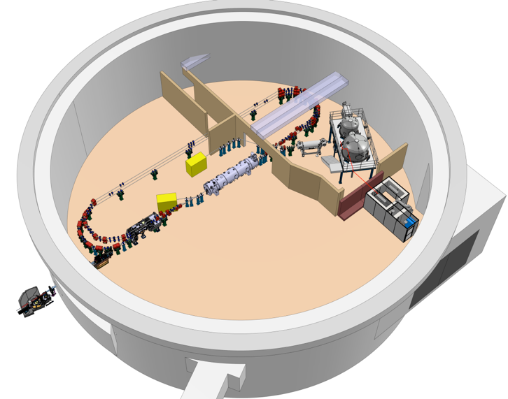
Project Progress Review (PPR) 01-2025
WP- Injecteur
R. Roux
16 Janvier 2025

Slide 2
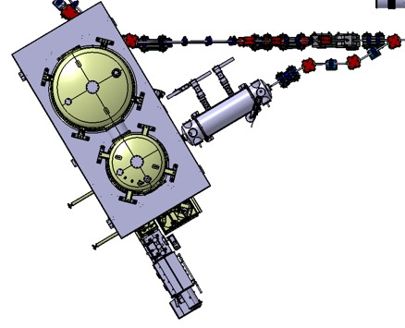
Périmètre et Objectifs du WP
Construction de l’injecteur de PERLE et du merger.
Interaction avec tous les WP excepté avec « Expériences »
Objectifs:
Faire fonctionner le canon fin 2025
Construire la cavité groupeur
Construire le booster
Démarrer et tester l’injecteur
Construire la ligne d’injection

Slide 3
Etat d’Avancement
Nouvelles fraîches: demain, à la réunion injecteur
Canon
Chambre de préparation remontée mais problème de soudure brisée, réparation en Janvier
Canon à remonter, à installer sur la poutre et connecter au tank HT
Laser à installer dans sa salle propre et transporter jusqu’à l’accélérateur
Diagnostics prêts, coupe de Faraday commandée en décembre => arrivera en octobre
adaptation mécanique à faire
contrôle-commande acheté à RI => juste à installer dans l’automate déjà commandé et logiciel
de supervision aussi à installer sur pc. Salle de contrôle à aménager. À inclure l’acquisition
de la caméra de l’écran, des BPM et la coupe de Faraday (possibles aussi avec un oscillo)
Raccordements électrique, eau, air comprimé à faire

Slide 4
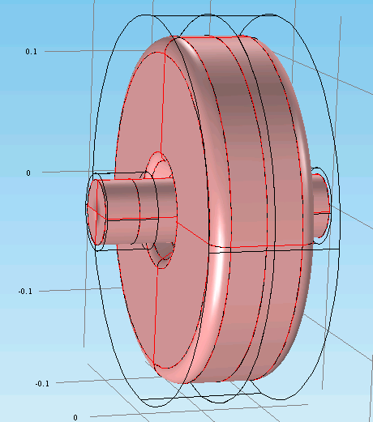
Etat d’Avancement
Cavité groupeur
Réunion avec Juanlu le 16/12/24: abandon de l’impression 3D => abandon de la cavité sphérique
choix de la cavité pillbox réentrante plus simple donc moins chère
reste à faire: le couplage
plans en cours par Samuel
qui se charge de la fabrication et reprises? ESS Bilbao ou IJCLab?
Booster
CCTP des cavités préparé par Akira, à être relu par Guillaume, commande juste avant ou après l’été
Plan 3D bien avancé, encore un peu de travail pour adapter le coupleur mais plans de détails à faire
Merger
Optique définie par Alex, diagnotics définis, plans à faire, aimants récupérés au CERN?

Slide 5
Structuration du WP
Injecteur
Laser
V. Soskov
F. Johora
Canon
M. Baylac
Photocathodes
G. Sattonay
M. De Vos
Buncher
R. Roux
J. Munoz
ESS Bilbao
Booster
H. Saugnac
S. Brault
Merger
A. Fomin
Ligne diag. Temporaire
M. B. Abdillah
Fusion possible?
Tâches orphelines:
Beam dump
IPNL?
Câblage

Slide 6
Planning et Principaux Jalons du WP
Faisceau
Sortie canon
Montage du canon, de la PPF
Tests photocathodes, laser -> canon
Test HT canon
Adaptation CF
01
07
10
CF, connexions, c-c
12
2025
Plans du buncher, appel d’offre cavités booster
Plans du cryomodule booster, boites à vannes, plans ligne de transfert/diag. temporaire
Fabrication buncher
Laser trig ext.
01
Tests canon
07
Implantation buncher, tests avec faisceau
12
2026
fabrication du cryomodule booster et cryogénie, fabrication éléments ligne de transfert
2027
01
07
12
Assemblage et Implantation booster, montage ligne de diag. temporaire (ou merger), c-c
Faisceau injecteur

Slide 7
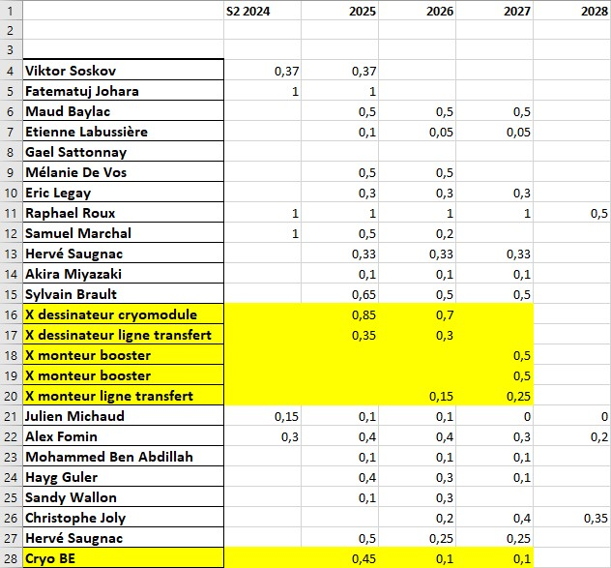
RH engagés et besoins manquants
Beam dump: ?
Demande à Philippe Rosier
CDD

Slide 8
Points de vigilance
Disponibilité des ressources: manque de bras au BE en 2025 et au montage en 2027 => CDD?
fin de contrat Fatematuj en 2025, retraite de Viktor?
fin de contrat Mélanie en 2027
Décision à prendre dans le court terme: qui gère la construction du buncher? RH en BE en 2025?
Dépenses à prévoir: énorme dirac en 2026. Cavités booster, 800 k€; cryomodule booster, 1500 k€
laser, 90 k€; RF, 1600 k€; ligne transfert, 540 k€ (si pas de récup.); dump, 200 k€ = 4730 k€
Retards: si plans pas finis en 2025 => décalage d’un an
pas assez d’argent en 2026 pour lancer toutes les commandes => on décale et/ou on cherche des économies: abandon du buncher, du beam dump (fonctionnement < 1 mA)
moins de RF, 2 kW au lieu de 40 kW/cavité => 80 k€, moins de diag, 50 k€

